Slide 2
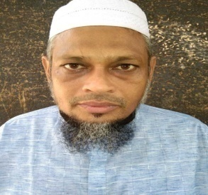
শিক্ষক পরিচিতি
শিক্ষক পরিচিতি
মোহাম্মদ শাহ আলম
প্রভাষক অর্থনীতি
মোজাদ্দেদীয়া ইসলামিয়া আলিম মাদ্রাসা
কালিয়াকৈর , গাজীপুর ।

Slide 3
পাঠ পরিচিতি
বাংলাদেশ ও বিশ্বপরিচয়
দাখিল ৮ম শ্রেনী
১০ম অধ্যায়

Slide 4
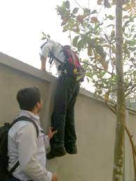
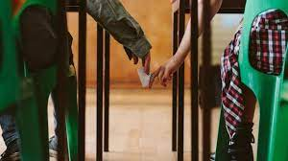
স্কুল পালানোর দৃশ্য
পরীক্ষার হলে নকল দেওয়ার দৃশ্য

Slide 5
পাঠ শিরোনাম
বাংলাদেশের সামাজিক সমস্যা

Slide 6
শিখনফল
এই পাঠ শেষে শিক্ষার্থীরা...
কিশোর অপরাধের কারন সমুহ বর্ননা করতে পারবে ।
কিশোর অপরাধের ধারনা ব্যাখ্যা করতে পারবে ।
কিশোর অপরাধের প্রভাব সমুহ ব্যাখ্যা করতে পারবে ।

Slide 7
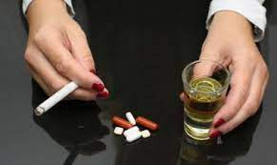
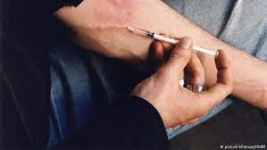
মাদক দ্রব্য গ্রহনের দৃশ্য
কিশোর অপরাধীরা সাধারনত যে সব অপরাধ করে তার মধ্যে অন্যতম হলো মাদক দ্রব্য গ্রহন ।

Slide 8
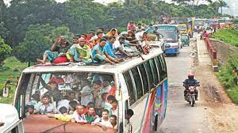
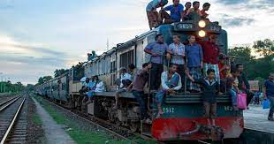
বিনা টিকিটে বাস ভ্রমন
বিনা টিকিটে ট্রেন ভ্রমন
কিশোর অপরাধীরা যে সব অপরাধ করে থাকে , সে গুলোর মধ্যে বিনা টিকিটে বাস ও ট্রেন ভ্রমন অন্যতম ।

Slide 9
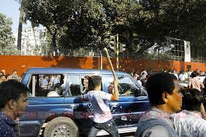
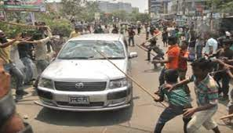
গাড়ী ভাংচুরের দৃশ্য
কিশোর আপরাধের মধ্যে আর একটি অপরাধ হলো গাড়ী ভাংচুর করা ।

Slide 10
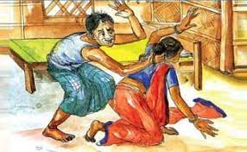
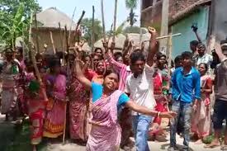
নারীর প্রতি নির্যাতন
মারপিটের দৃশ্য
নারীর প্রতি নির্যাতন ও মারপিট করা ও কিশোর অপরাধের মধ্যে পড়ে ।

Slide 11
একক কাজ
কিশোর অপরাধ বলিতে কী বুঝায় ?

Slide 12
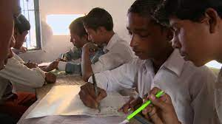
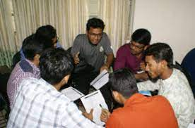
দলীয় কাজ
কিশোর অপরাধ প্রতিকারের উপায় সম্পর্কে বর্ননা কর ।
মাদকা শক্তির ধারনা ব্যাখ্যা কর ।

Slide 13
মূল্যায়ন
কিশোর অপরাধের নাম সমুহের তালিকা তৈরি কর ।
মাদকের ক্ষতিকর দিক গুলো আলোচনা কর ।
অপসংস্কৃতির প্রভাব মাদকা শক্তির বড় কারন আলোচনা কর ।

Slide 14
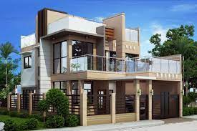
বাড়ীর কাজ
মাদকাশক্তি প্রতিরোধের উপায় সম্পর্কে ব্যাখ্যা কর ।
মাদকাশক্তি নিয়নন্ত্রনে আইন সমুহ সম্পর্কে আলোচনা কর ।

